Slide 1
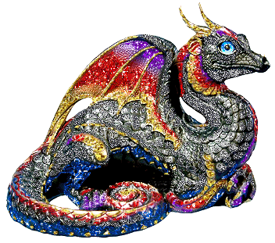
ПРЕДЛОЖЕНИЕ. ГРАММАТИЧЕСКАЯ (ПРЕДИКАТИВНАЯ) ОСНОВА ПРЕДЛОЖЕНИЯ. ПОДЛЕЖАЩЕЕ И СКАЗУЕМОЕ.
Односоставные и двусоставные предложения.
А-9
Русский язык
Подготовка к ЕГЭ
Шалагинова Анжела Юрьевна

Slide 2

CПОСОБЫ ВЫРАЖЕНИЯ ПОДЛЕЖАЩЕГО
1. Именем существительным (в И.п.) | Гости приехали утром.
2. Местоимением (в И.п.) | Я был в музее.
3. Именем прилагательным (в И.п.) | Старшие помогали младшим.
4. Причастием (в И.п.) | Желающие могли покататься.
5. Именем числительным (в И.п.) | Два да два — четыре.
6. Неопределенной формой глагола | Курить — здоровью вредить.
7. Наречием | Завтра не наступит никогда.
8. Междометием | Га-га-га слышалось на лугу.
9. Синтаксически неделимым словосочетанием. | Анютины глазки растут в саду.

Slide 3

ВИДЫ СКАЗУЕМОГО
Простое глагольное | глагол в форме какого-либо наклонения (выражает лексическое и грамматиче­ское значения) | Он засыпает. Мы не будем спать.
Составное глагольное | вспомогательный глагол (выражает грамматическое значение и часть лексическо­го) + неопределенная форма глагола (выражает лексиче­ское значение) | Дождь перестал шуметь.
Составное именное | глагол-связка (выражает грамматическое значение) + именная часть (выражает лексическое значение) | Пьеса была интересной. Мой брат — учитель.

Slide 4
СПОСОБЫ ВЫРАЖЕНИЯ ИМЕННОЙ ЧАСТИ СКАЗУЕМОГО
1. Имя прилагательное | Он веселый. Он был веселым.
2. Имя существительное | Он весельчак. Весь сад в цвету.
3. Причастие | Письмо было задержано.
4. Числительное | Два да три будет пять.
5. Местоимение | Вишневый сад теперь мой.
6. Наречие | Ей туфли впору будут.
7. Синтаксически неделимое словосочетание | Он был высокого роста.

Slide 5
ТИРЕ МЕЖДУ ПОДЛЕЖАЩИМ И СКАЗУЕМЫМ
Тире ставится:
1. Существительное + существительное | Лес — друг человека.
2. Н. ф. гл. + н. ф. глаг. | Охранять природу — любить родину.
3. Числительное + числительное | Дважды два — четыре.
4. Существительное + н. ф. глаг. | Наша задача — хорошо учиться.
5. Н. ф. глаг. + существительное | Ходить босиком — удовольствие.
6. Это, вот, значит | Чтение — вот лучшее учение.

Slide 6
ТИРЕ МЕЖДУ ПОДЛЕЖАЩИМ И СКАЗУЕМЫМ
Тире не ставится:
1. При сказуемом есть не | Старость не радость.
2. При сказуемом есть как, будто | Пруд как зеркало.
3. Подлежащее = местоимение | Он врач.
Если на местоимение падает логическое ударение, то тире может ставиться | Ты - лучший человек на свете.

Slide 7
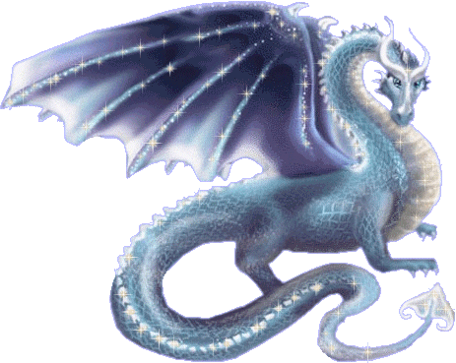
Двусоставные предложения: подлежащее и сказуемое.
Односоставное: или сказуемое, или подлежащее.

Slide 8
Односоставные предложения
Виды |  | Что обозначает главный член предложения | Чем выражен глав­ный член предложения (основные случаи) | Примеры
С глав­ным чле­ном сказуе­мым | определённо-личные | действие, кото­рое совершает оп­ределённое лицо (я, ты, мы, вы): на него указывает окончание глаго­ла-сказуемого | 1) глаголом изъяви­тельного наклонения 1-го или 2-го лица; 2) глаголом повели­тельного наклонения | 1) Люблю грозу в нача­ле мая (Тютчев). 2) Зовите, голуби, зови­те к труду и миру на земле!

Slide 9
неопределённо-личные | действие каких-то лиц: они мыслят­ся неопределён­но | 1) глаголом 3-го лица множественного чис­ла; 2) глаголом прошед­шего времени множ. числа | 1) И на обломках само­властья напишут наши имена (Пушкин). 2) Навеки свергли власть буржуев и дворян.

Slide 10
обоб­щённо-личные | действие, которое может совершать любое лицо (все, каждый) | 1) глаголом 2-го лица изъяв. или повел. наклон.; 2) глаголом 3-го лица мн. числа | 1) Изводишь единого слова ради тысячи тонн словесной руды. 2) Славу трудом добы­вают.

Slide 11
без­личные | действие или со­стояние, незави­симое от дейст­вующего лица (оно происходит как бы само по себе) | 1) безличным глаго­лом или личным в значении безличного; 2) инфинитивом; 3) наречием; составным именным сказ. 4) словами нет, не было | 1) Нигде не дышится вольней родных лугов, родных полей. 2) Вам не видать таких сражений. 3) Человеку холодно без песен. 4) Нет ничего радостнее труда.

Slide 12
С глав. подлеж | назыв­ные | только наличие предметов, явле­ний или лиц | существительным в именительном падеже | Переправа, переправа... Темень, холод... (Твар­довский).

Slide 13

Обратите внимание!
В тексте могут быть предложения, в которых грамматическая основа состоит только из подлежащего или только из сказуемого, поэтому повторите односоставные. На улице смеркается. Хочется лечь спать. Ночь, Тишина.

Slide 14

Неделимые словосочетания, смысл которых нельзя понять из отдель­ных слов, являются одним членом предложения. Обычно это фразеологизмы, крылатые слова и т.п. Мальчонка плакал в три ручья.
Простым глагольным сказуемым могут быть синтаксически цельные словосочетания или фразеологизмы, если их можно заменить одним личным глаголом. Следователи ведут расследование (= расследуют) преступления.

Slide 15
Иногда можно спутать подлежащее и прямое дополнение, т.е. сущест­вительное в винительном падеже: Корабли построили в прошлом ве­ке. В этом, предложении слово «корабли» является дополнением, т.к. их кто-то строил, действие кого-то было направлено на них (по­строили кого? что?); это неопределенно-личное предложение, в кото­ром нет подлежащего.
Или: Настроение испортило неожиданное из­вестие. Не настроение портит известие, а наоборот; неожиданное известие стало причиной плохого настроения.

Slide 16
Чтобы не спутать подлежащее и дополнение в придаточной части сложного предложения с союзным словом который, подставьте вме­сто этого союзного слова то, что «прячется» за ним. Жаркое солнце, которое немилосердно жгло мою голову, закрыла туча (Что немилосердно жгло мою голову? Солнце. Следовательно это подлежащее). Дама, которой подал руку Евгений, церемонно сошла с трапа парохода. (Кому подал руку Евгений? Даме (сущ. в Им.n.), следовательно, это дополнение).

Slide 17


